Slide 1
«Нет повести печальнее на свете…»
Русский язык и литература. 9 класс

Slide 2
Сегодня на уроке:
познакомитесь с эпохой Ренессанса; с содержанием и основной мыслью трагедии Уильяма Шекспира «Ромео и Джульетта»;
научитесь понимать основную и детальную информацию сообщения; цель высказывания и отношение говорящего к событиям и героям, делая выводы;
будете анализировать драматическое произведение;
закрепите сведения о композиции литературного произведения.

Slide 3
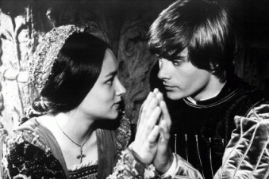
Кадр из фильма Франко Дзефирелли «Ромео и Джульетта» (1968 г.)

Slide 4
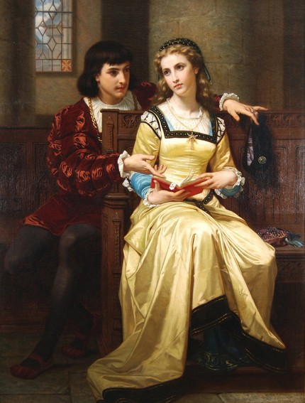
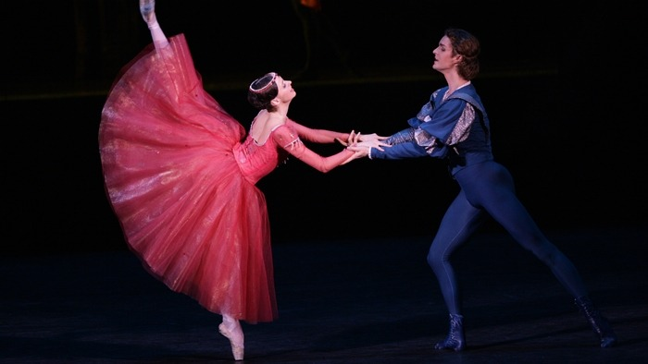
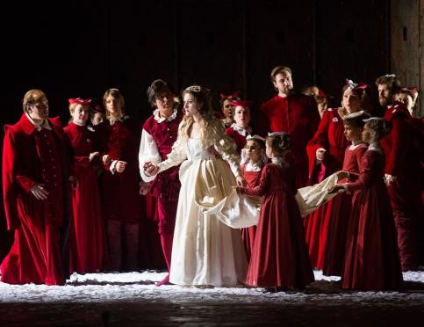
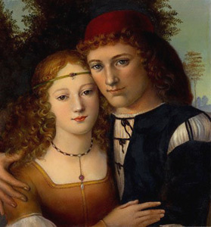
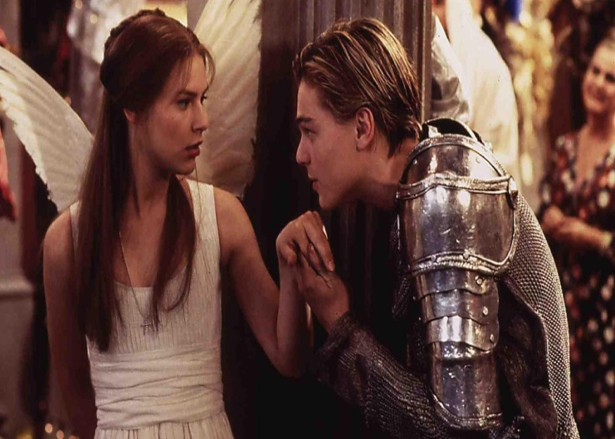

Slide 5
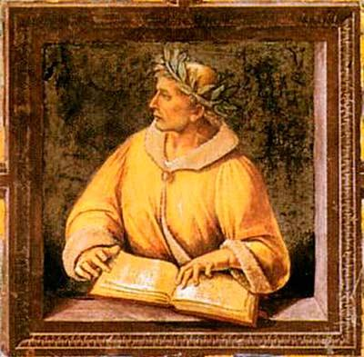
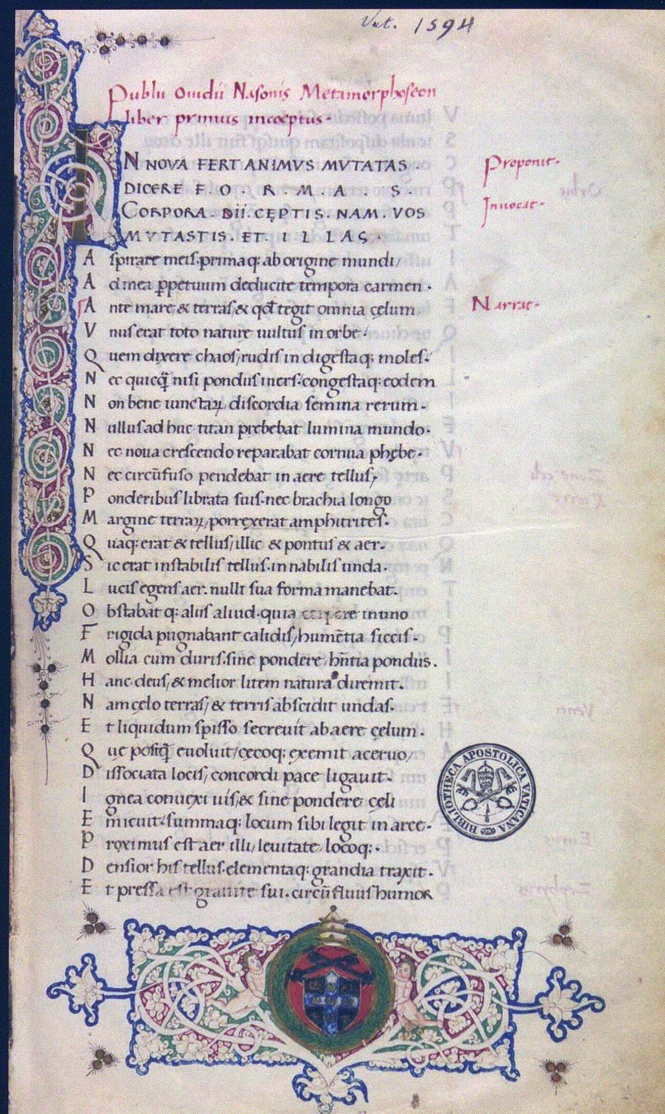
«Метаморфо́зы» (лат. Metamorphoses, букв. «превращения») – поэма древнеримского поэта Публия Овидия Назона в пятнадцати книгах, в которой повествуется о различных метаморфозах-превращениях: людей в животных, растения, созвездия и камни, и т. п.
Первая страница «Метаморфоз» в рукописи Ватиканской библиотеки, XV век.

Slide 6
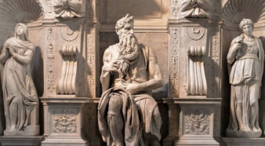
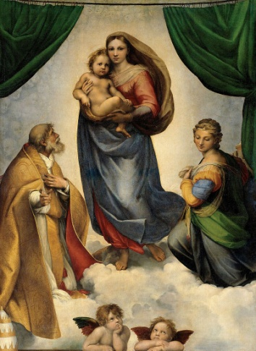
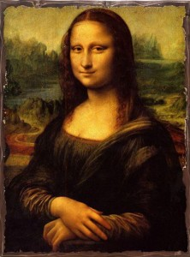
Слово «ренессанс» означает «возрождение». Так назвали период небывалого расцвета изобразительного искусства, литературы, архитектуры и науки в Европе XV–XVI веков в связи с возрождением интереса к античному искусству.
Рафаэль
«Сикстинская мадонна»
Леонардо да Винчи «Мона Лиза»
Микеланджело «Моисей»

Slide 7

Теория литературы
Композиция – построение художественного произведения, расположение его частей в определённой последовательности.
Структура композиции литературного произведения.
Экспозиция (пролог) – вступительный текст, открывающий произведение, предваряющий основную историю.
Завязка – это событие, которое становится началом действия.

Slide 8
Теория литературы
Развитие действия – события, совершаемые героями после завязки и предшествующие кульминации.
Кульминация (от латинского culmen – вершина) – наивысшая точка напряжения в развитии действия. Это высшая точка конфликта, когда противоречие достигает наибольшего предела и выражается в особенно острой форме.

Slide 9
Теория литературы
Развязка – исход конфликта. Это итоговый момент в создании художественного конфликта. Развязка всегда прямо связана с действием и как бы ставит окончательную смысловую точку в повествовании.
Эпилог (послесловие) – всегда заключает, закрывает произведение. В эпилоге рассказывается о дальнейшей судьбе героев.

Slide 10

«Две равно уважаемых семьи В Вероне, где встречают нас событья, Ведут междоусобные бои И не хотят унять кровопролитья. Друг друга любят дети главарей, Но им судьба подстраивает козни, И гибель их у гробовых дверей Кладет конец непримиримой розни. Их жизнь, любовь и смерть и, сверх того, Мир их родителей на их могиле На два часа составят существо Разыгрываемой пред вами были. Помилостивей к слабостям пера — Их сгладить постарается игра».

Slide 11

Определите тему трагедии. Где происходит действие? Что мы узнаем о жизни Вероны в самом начале произведения?

Slide 12
Примерные ответы
1. Определите тему трагедии. (Произведение о жестокости мира, о силе любви, о взрослении юных героев.) 2. Где происходит действие? (В Италии, в Вероне и Мантуе.) 3. Что мы узнаем о жизни Вероны в самом начале произведения? (Здесь многие годы длится вражда двух семейств, причина её давно забыта, правителю Вероны и жителям эта вражда уже давно надоела, так как она приносит много бед и по-прежнему льёт кровь.)

Slide 13

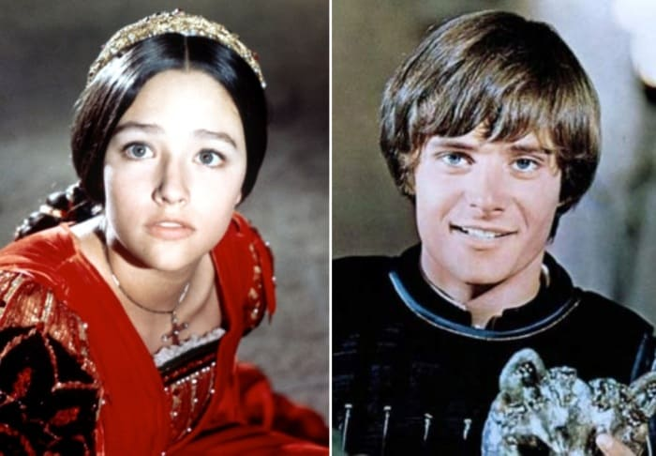
Завязкой пьесы является встреча Ромео и Джульетты на балу у Капулетти и зарождение любви.

Slide 14

Монологи и диалоги;
поступки и отзывы о них других героев;
авторские ремарки – пояснения автора к тексту, касающиеся обстановки, поведения действующих лиц, их внешнего вида.

Slide 15
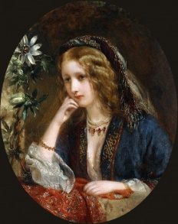
Томас Фрэнсис Дикси «Джульетта»
«Её сиянье факелы затмило. Она, подобно яркому бериллу В ушах арапки, чересчур светла Для мира безобразия и зла. Как голубя среди вороньей стаи, Ее вполне я сразу отличаю. Я к ней пробьюсь и посмотрю в упор. Любил ли я хоть раз до этих пор? О нет, то были ложные богини. Я истинной красы не знал доныне».

Slide 16
Диалог с учителем
Вопросы | Ответы
1. Какое впечатление произвела на него Джульетта?
2. О чём свидетельствуют сравнения в этом монологе?
3. Соответствует ли портрет Джульетты, созданный английским художником Дикси, описанию Ромео?

Slide 17
Примерные ответы
Вопросы | Ответы
1. Какое впечатление произвела на него Джульетта? | 1. Красота и грация юной Джульетты произвели сильное впечатление на Ромео. Он очарован ею.
2. О чём свидетельствуют сравнения в этом монологе? | 2. О поэтической натуре Ромео. Он сравнивает красоту Джульетты с сиянием драгоценных камней, называет девушку белой голубкой.
3. Соответствует ли портрет Джульетты, созданный английским художником Дикси, описанию Ромео? | 3. Портрет Дикси соответствует описанию Ромео в полной мере. Художник удивительно точно передал нежность и хрупкость Джульетты.

Slide 18
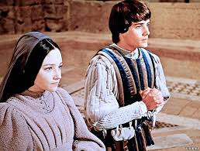
Ромео и Джульетта решают вступить в брак, но делают это тайно. Можно ли оправдать поступок молодых людей? Почему?

Slide 19

Предположения учащихся
Тайное венчание Ромео и Джульетты можно оправдать: они не видели иного выхода из ситуации. Мечта героев заключалась в простом желании быть вместе, быть счастливыми.

Slide 20
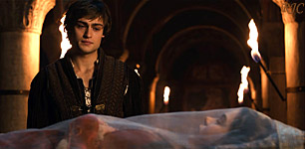
Кульминацией пьесы является сцена в склепе, когда сначала Ромео, не дождавшись «воскрешения» Джульетты, принимает решение умереть, и следом за ним девушка, воскреснув слишком поздно, убивает себя.

Slide 21
По роковой ошибке (слуга Ромео сообщил
ему о смерти Джульетты раньше, чем
пришло письмо монаха Лоренцо) жизнь
влюблённых оборвалась.
Спрогнозируйте дальнейшие действия в
пьесе, не случись эта ошибка.

Slide 22

Предположения учащихся
Возможно, им бы удалось остаться вместе в случае побега из города.
Вражда Монтекки и Капулетти не дала бы им возможности пожениться.

Slide 23

Развязкой пьесы служит рассказ брата Лоренцо и примирение семей.
Прочитайте диалог глав семей Капулетти и Монтекки.
Капулетти: Монтекки, руку дай тебе пожму. Лишь этим возмести мне вдовью долю Джульетты. Монтекки: За неё я больше дам. Я памятник ей в золоте воздвигну. Пока Вероной город наш зовут, Стоять в нём будет лучшая из статуй Джульетты, верность сохранившей свято.
Капулетти:
А рядом изваяньем золотым
Ромео по достоинству почтим.

Slide 24

Какие чувства вы испытали при чтении сцены примирения?

Slide 25
Примерный ответ
Чувства – противоречивые: облегчение – от того, что Монтекки и Капулетти помирились.
Сожаление и досада – от того, что за долгожданный мир была заплачена
такая высокая цена.

Slide 26
Прочитайте два текста, сравните и прокомментируйте их, выбрав ключевые фразы в каждом из них.
1. «Трагедия “Ромео и Джульетта”, – писал А.С. Пушкин, – хотя слогом своим совершенно отделяется от известных его приёмов, но она так явно входит в его драматическую систему и носит на себе так много следов вольной и широкой его кисти, что её должно почесть сочинением Шекспира. В ней отразилась Италия, современная поэту, с её климатом, страстями, праздниками, негой, сонетами, с её роскошным языком, исполненным блеска и concetti (итал. с блеском выраженные тонкие мысли)».

Slide 27
2. «Для нас Шекспир не одно только громкое, яркое имя, которому поклоняются лишь изредка и издали: он сделался нашим достоянием , он вошёл в нашу кровь и плоть. Ступайте в театр, когда даются его пиэсы... ступайте в театр, пробегите все ряды собравшейся толпы, приглядитесь к лицам, прислушайтесь к суждениям – и вы убедитесь, что перед вашими глазами совершается живое, тесное общение поэта с его слушателями, что каждому знакомы и дороги созданные им образы, понятны и близки мудрые и правдивые слова, вытекшие из сокровищницы его всеобъемлющей души!» – писал И.С. Тургенев.

Slide 28
Примерные ответы
Цитата | Комментарий
1. «Трагедия “Ромео и Джульетта”... так явно входит в его драматическую систему и носит на себе так много следов вольной и широкой его кисти...» | Мастерство Шекспира-поэта Пушкин сравнивает с талантом живописца. Также Пушкин подчёркивает авторский стиль Шекспира-драматурга.
2. «... каждому знакомы и дороги созданные им образы, понятны и близки мудрые и правдивые слова, вытекшие из сокровищницы его всеобъемлющей души!» | Я согласен (-на) со словами Тургенева, потому что невозможно оставаться равнодушным к искренним образам шекспировских героев; их чувства проникают в душу.

Slide 29
Прокомментируйте цитату, определив её основную мысль.
Цитата | Комментарий
«Слишком было бы смело и странно отдать Шекспиру решительное преимущество пред всеми поэтами человечества, как собственно поэту, но как драматург он и теперь остается без соперника, имя которого можно б было поставить подле его имени». В. Белинский

Slide 30
Примерный ответ
Цитата | Комментарий
«Слишком было бы смело и странно отдать Шекспиру решительное преимущество пред всеми поэтами человечества, как собственно поэту, но как драматург он и теперь остается без соперника, имя которого можно б было поставить подле его имени». В. Белинский | Белинский сомневается в преимуществе Шекспира как поэта, но отдаёт ему пальму первенства как драматургу.

Slide 31

Рефлексия
Закончите предложения:
Сегодня я узнал (-а) ...
Было интересно ...
Я понял (-а), что …
Теперь я могу ...

Slide 32
Примерные ответы
Сегодня я узнал (-а) содержание и основную мысль трагедии Шекспира «Ромео и Джульетта», оценку его творчества авторитетными литераторами.
Было интересно смотреть фрагменты кинофильма, сравнивать тексты и прогнозировать действия героев.
Я понял (-а), что, нарушая волю родителей, молодые люди боролись за свою любовь.
Теперь я могу определять элементы композиции литературного произведения.

Slide 33

Итоги урока
познакомились с эпохой Ренессанса; с содержанием и основной мыслью трагедии Уильяма Шекспира «Ромео и Джульетта»;
определили основную и детальную информацию сообщения; цель высказывания и отношение говорящего к событиям и героям, делая выводы;
проанализировали драматическое произведение;
закрепили сведения о композиции литературного произведения.

Slide 34
Баршаға қолжетімді, сапалы білім!
Үш тілді
Цифрлы Қазақстан
Нәтижелі
Қол
жетімді
Дербес оқыту
Тиімді
Білімді бағалау
Заманауи технология
Качественное образование,
доступное всем!

